Slide 1
第十一节 常用类库2

Slide 2
二、Math类
概述： Math类是数学操作类，提供了一系列的数学操作方法，包括求绝对值、三角函数、两个数的最大值、最小值，四舍五入等算法。
特点：在Math类中提供的一切方法都是静态方法，所以直接用类名调用即可

Slide 3
几种常用的方法：
求一个数的平方根：Math.sqrt();
求两个数中的最大值：Math.max();
求两个数中的最小值：Math.min();
求一个数的几次幂：Math.pow();
求一个数的四舍五入值：Math.round();
求绝对值：Math.abs();
求上限值：Math.ceil();
求下限值：Math.floor();

Slide 4
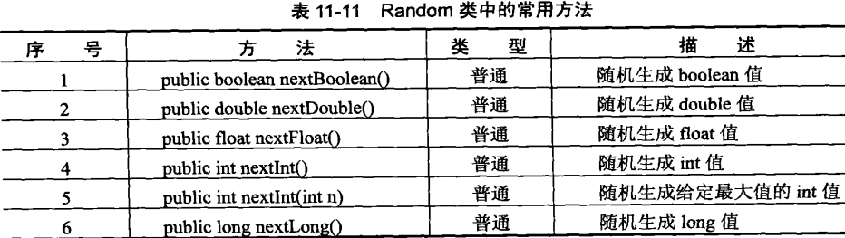
三、Random类
Random类是随机数产生类，可以指定一个随机数的范围，然后任意产生在此类范围中的数字。
经常用到的就是给定一个int类型取值范围随机产生数的方法 nextInt(int n);

Slide 5
四、Object类
Object类:
在java中，Object类是“万类之祖”，各个类都直接或间接的继承Object类。Java语言，它是面向对象进行开发的语言，对于java而言，万物皆对象。
如果一个类，没有明显的使用extends继承一个类，那么此类默认的继承于Object类。

Slide 6
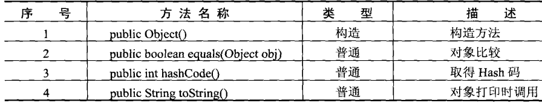
常用方法

Slide 7
toString（）方法
----打印对象时调用，默认的会去调
查看API可以看出，此方法返回的值：该对象的字符串表示形式。
构成：类全名+@+哈希码，相当于对象在堆内存中的地址值。
但和地址值是不同的，地址值是系统分配的，是和物理层面有关的
哈希值是通过哈希算法对内存地址值进行计算得到的一个整数值，可以理解为一个数字标识。

Slide 8
equals()方法（重要）
此方法的功能就是对象的比较，既然Object类是万类之祖，那么String类也是Object类的子类，所以在String类中已经实现（覆写）此方法。
Object类提供的equals方法默认的是比较地址值，而在子类String中equals()方法比较的是内容是否相等
练习重写equals()方法

Slide 9
Object构造方法
public Object（）
接收任意引用类型的对象
既然Object类是所有对象的父类，则所有的对象都可以向Object
进行转换，在这其中包含数组和接口类型，即一切的引用数据类型都可以使用Object进行接收。

Slide 10
五、包装类 Wrapper Class
在java的设计中提倡一种思想：即一切皆对象？
基本数据类型呢？其实基本数据类型的存在也是为了照顾程序员传统的习惯，基本数据类型并不支持面向对象的编程机制，不具备对象的特性，没有属性，也没有方法可调用；
为了能将基本类型视为对象进行处理，并能连接相关的方法，java为每个基本类型都提供了包装类

Slide 11
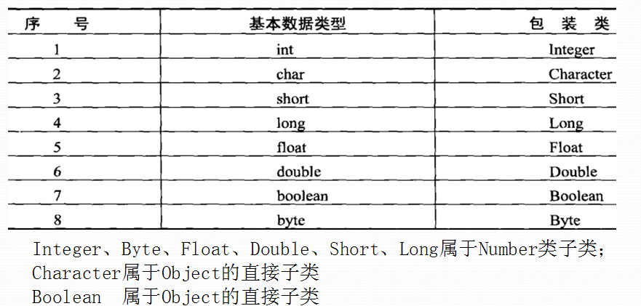

Slide 12
包装类的作用
主要包含两种：
a、作为和基本数据类型对应的类类型存在，方便涉及到对象的操作。
b、包含每种基本数据类型的相关属性如最大值、最小值等，以及相关的操作方法。

Slide 13
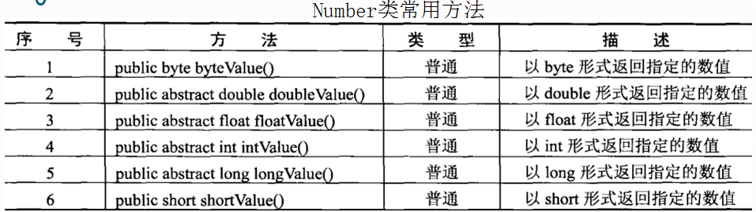
Number类是一个抽象类，主要是将数字包装类中内容变为基本数据类型

Slide 14
包装类的装箱、拆箱
包装类的拆箱和装箱的概念：
将一个基本数据类型变为包装类的过程称为：装箱
将一个包装类变为基本数据类型的过程称为：拆箱
eg: int x=10; //定义一个int变量
Integer i=new Integer(x); //自动装箱
int temp=i.intValue(); //拆箱

Slide 15
JDK1.5更新后，可以省略为
Integer i=10; //自动装箱
int temp=i; //自动拆箱

Slide 16
实际应用
在实际中包装类用的最多的还是将字符串变为基本数据类型的操作。
字符串-->整数 前提：字符串必须是由纯数字组成，调用Integer.parseInt()

Slide 17
六、Runtime类
在java中此类表示运行时操作类，是一个封装了JVM进程的类，每一个JVM都对应一个Runtime类的实例，此实例由JVM运行时为其实例化。所以在JDK文档中不会发现任何有关Runtime类中构造方法的定义，这是因为此类本身的构造方法是私有化的，如果想取得一个Runtime实例，则只能通过以下方式：
Runtime run= Runtime.getRuntime();

Slide 18
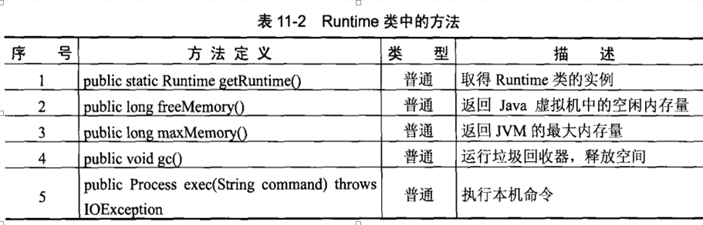
常用方法

Slide 19
小知识：
Runtime类：
定义：public class Runtime extends Object 得知：它是一个普通类
方法：首先它是没有构造方法，那怎么实例化该类对象呢？
---------------- 提供一个静态的方法getRuntime();
延伸：
如果一个类没有构造方法，那么一般会提供一个静态方法来创建对象。
方法的调用--->要么是类名调用要么是对象调用。

Slide 20
七、System类---系统类
System类是咱们经常看见以及使用的类，例如系统输出语句：
System.out.println();
它其实就是一些与系统相关属性和方法的集合。
特点：
System类中所有的属性都是静态的，可以直接类名调用

Slide 21
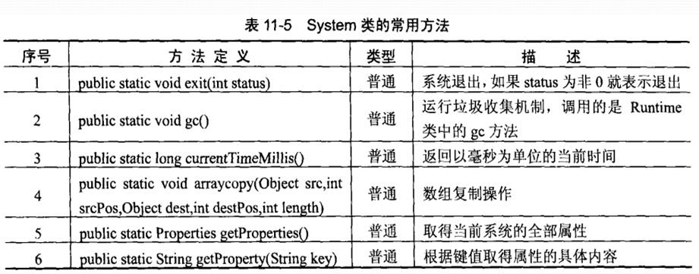
常用方法

Slide 22
八、Date类+Calendar类+DateFormat类
Date类（日期）是一个比较简单的操作类，在使用时直接使用java.util.Date
类的构造方法并进行输出就可以得到一个完整的日期；
构造方法如下：
无参的构造方法 public Date();
有参的构造方法 public Date(int year,int month,int date);

Slide 23
Calendar类
Calendar 日历.
Calendar类相比Date类，可以更精确的获取时间.
此类是一个抽象类，如果想使用一个抽象类，必须依靠对象的多态性。
Calendar的子类是GregorianCalendar类

Slide 24
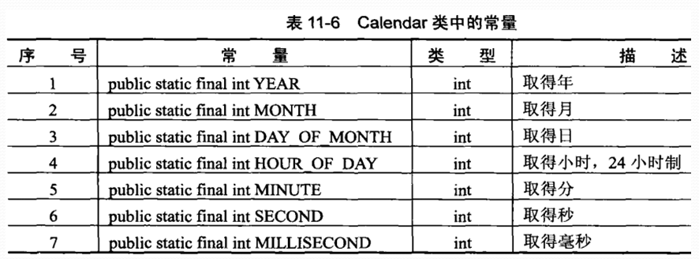
Calendar类中提供的一些常量

Slide 25
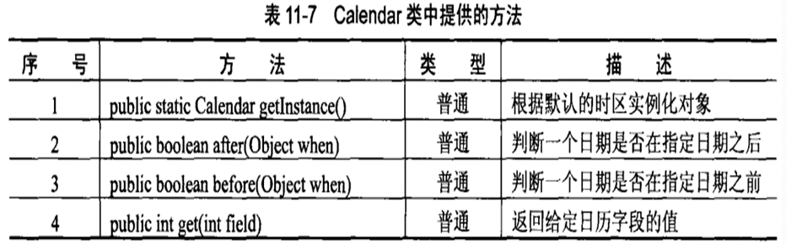
Calendar类中提供的常用的方法。

Slide 26
DateFormat类
通过练习，可以发现，前两种关于日期的获取，打印的结果不太符合我们中国人的习惯，所以需要用到另一个抽象类DateFormat,此类是Format类的子类，Format专门用于格式化数据使用。
DateFormat类是一个抽象类，无法直接实例化对象，但是此类提供了一个静态方法，可以直接取得本类的实例。

Slide 27
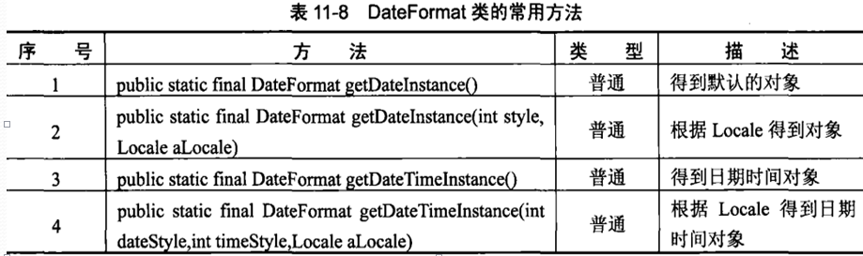

Slide 28
九、内部类
认识内部类：
一般 在一个类内部可定义成员变量和方法，而且在类内部也可以定义另一个类；
例如在Outer的内部再定义一个类Inner，此时类Inner就称为内部类，outer类则称为外部类。
内部类可声明成public或private，当内部类声明成public或private时，对其访问的限制与成员变量和成员方法完成相同。

Slide 29
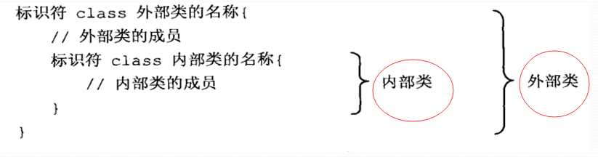
内部类的定义格式：（嵌套）

Slide 30
总结： 打破了类的定义，导致代码结构混乱（内部类的缺陷），内部类可以直接访问外部类当中私有属性（内部类的优势）。
分三种情况练习：
1、在外部类当中创建内部类，没有static修饰
2、在外部类当中创建内部类，有static修饰
3、在外部类的方法中创建内部类
（在方法中定义的内部类不能直接访问方法中的参数，如果内部类想要访问方法中的参数，则参数前必须加上final关键字)

Slide 31
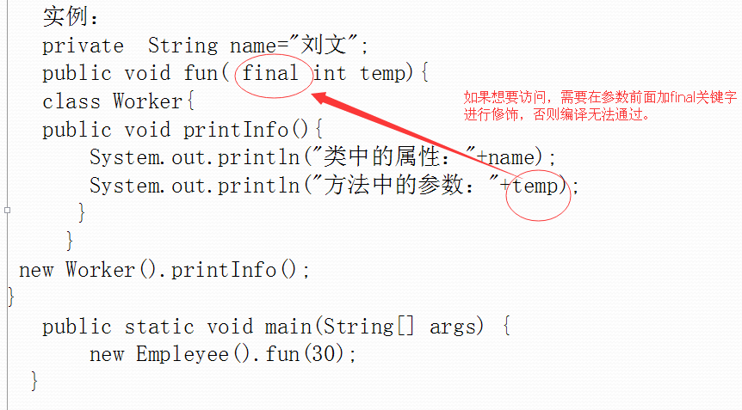

Slide 32
匿名内部类
在java中除了内部类之外还有一种匿名内部类，指的是没有一个
具体名字的类，而且是在接口和抽象类的应用上发展起来的。
匿名内部类只能使用一次，使用有个前提条件：必须继承一个父类或实现一个接口 ；
一个匿名内部类一定是在new后面，用其隐含实现接口或类
只能创建匿名内部类一个实例

Slide 33
练习：
1、定义一个接口 A，有一个getInfo()方法；
2、定义一个类B，类里面定义两个方法，fun1()和fun2()，
在fun1()方法中调用fun2()方法，
在fun2()方法中定义一个参数 （A a）,
并用参数a.getInfo()方法；意思是在调用fun1()方法时，再调用fun2()方法。
4、在main方法中实例化B类对象并调用fun1()方法。
使用匿名内部类完成以上要求。
提示：内部类可以定义在外部类的方法当中。

